Slide 1
設計書 サンプル
2023/8/14 - 2023/8/25 福島さん

Slide 2
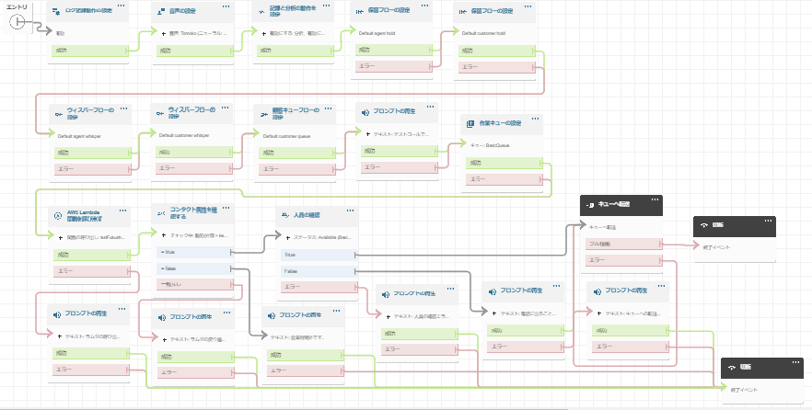
フロー概要（amazon connect)
フロー図を張り付けて、処理コメントを吹き出しで記載

Slide 3
概要(Lambda)
モジュール名：
queryIsOpen
機能概要：
DynamoDBに営業日及び営業時間内か問い合わせる
言語：
Python
アクセスするリソース：
Amazon Connect , DynamoDB
アクセスする権限：
DynamoDB：query
Amazon Connect：DescribeInstance
Directory Service：DescribeDirectories
環境変数：
営業日：
Monday、Tuesday、Wednesday、Thursday、Friday、Saturday、Sunday
営業時間：
StartTime、endTime

Slide 4
フローチャート(Lambda)
開始
Amazon Connectからインスタンスとフローを取得
営業日及び営業時間内か
No
Yes
今日の日付及び現在時刻を取得
戻り値にTrueを設定
戻り値にFalseを設定
値をもとにDynamoDBから該当するレコードを取得
終了

Slide 5
DynamoDB
テーブル名：
internship_rest(AmazonConnectインスタンス単位)
レイアウト：
NO | 項目名(日本語) | 項目名(英語) | 属性 | キー項目 | 項目説明 | 備考
1 | キュー | queue | 文字列 | 主キー1 | パーティションキー。AmazonConnectのキューを識別。
2 | 日付 | day | 文字列 | 主キー2 | ソートキー。一意の日付。
3 | 休日判定 | isHoliday | boolean |  | 休日かどうか判定する。休日の場合はtrue。
4 | 臨時休業日判定 | isTempHoliday | boolean |  | 臨時休業日かどうか判定する。臨時休業日の場合はtrue。
5 | 臨時休業時間開始 | startTempClosingTime | 文字列 |  | 臨時休業時間の開始時刻。
6 | 臨時休業時間終了 | endTempClosingTime | 文字列 |  | 臨時休業時間の終了時刻。

Slide 6
CSV (祝日、臨時休業日、臨時休業時間）
テーブル名：
test_data.csv(AmazonConnectインスタンス単位)
レイアウト：
CSVサンプル：
Instanceid,queue,date,OpenTime,CloseTime,comment
Xxx,xxx,20230811,,,山の日
Xxx,xxx,20230830,0900,1200,午後臨時休業
NO | 項目名(日本語) | 項目名(英語) | 属性 | キー項目 | 項目説明 | 備考
1 | キュー | queue | 文字列 | 主キー1 | パーティションキー。AmazonConnectのキューを識別。
2 | 日付 | day | 文字列 | 主キー2 | ソートキー。一意の日付。
3 | 休日判定 | isHoliday | boolean |  | 休日かどうか判定する。休日の場合はtrue。
4 | 臨時休業日判定 | isTempHoliday | boolean |  | 臨時休業日かどうか判定する。臨時休業日の場合はtrue。
5 | 臨時休業時間開始 | startTempClosingTime | 文字列 |  | 臨時休業時間の開始時刻。
6 | 臨時休業時間終了 | endTempClosingTime | 文字列 |  | 臨時休業時間の終了時刻。

Slide 7
CSV (営業日時）※未使用
テーブル名：
レイアウト：
CSVサンプル：
Instanceid,queue,weekday,OpenTime,CloseTime,comment
Xxx,xxx,月,0900,1700,
Xxx,xxx,火,0900,1700,
NO | 項目名(日本語) | 項目名(英語) | 属性 | キー項目 | 項目説明 | 備考

Slide 8
EventBridge
スケジュール名：
CSVtoDynamoDB_schedule
説明：
CSVtoDynamoDB用の夜間バッチ処理
実行タイムゾーン：
Asia/Tokyo
フレックスタイムウィンドウ：
15 分
cron式：
0 3 * * ? *
毎日午前3時にバッチ処理

Slide 9
CloudFormation
課題１（Lambda、DynamoDB用）
スタック名：
展開リソース一覧：
展開時の引数：

Slide 10
CloudFormation
課題２（AmazonConnectのフロー用）
スタック名：
展開リソース一覧：
展開時の引数：

